Slide 1

Ενημέρωση – Εκπαίδευση Δικαιούχων στο πλαίσιο υλοποίησης του
Περιφερειακού Προγράμματος
«Ανατολική Μακεδονία, Θράκη» 2021-2027
Κομοτηνή, 23/03/2026
Κουτσογιάννης Σπύρος
Στέλεχος Μονάδας Β2
Ειδικής Υπηρεσίας Διαχείρισης Προγράμματος «Ανατολική Μακεδονία, Θράκη»

Slide 2
Διαδικασία υποβολής αιτήματος προέγκρισης ανάληψης νομικής δέσμευσης μέσω Ο.Π.Σ. ΕΣΠΑ 2021-2027

Slide 3
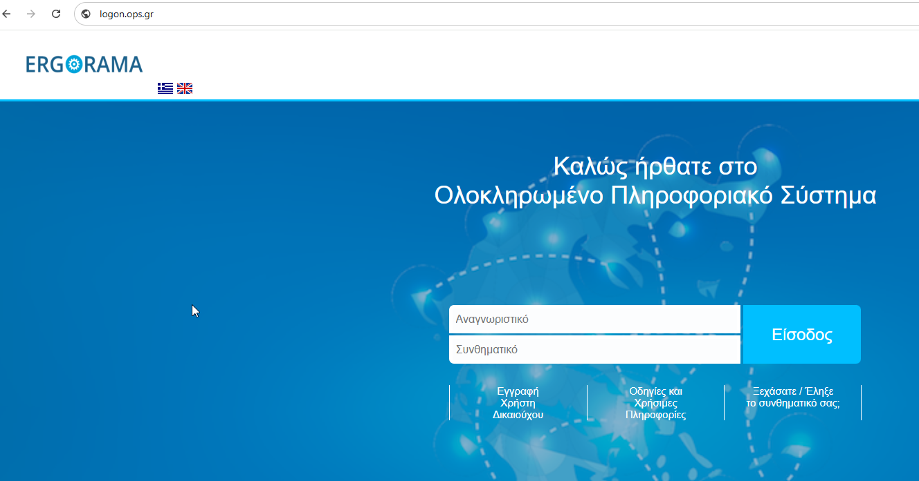
Επισήμανση: Οι αριθμοί στις διαφάνειες έχουν άμεση σχέση με τη σειρά των απαιτούμενων ενεργειών υποβολής των δελτίων που αφορά η παρουσίαση.
1
2
3
4

Slide 4
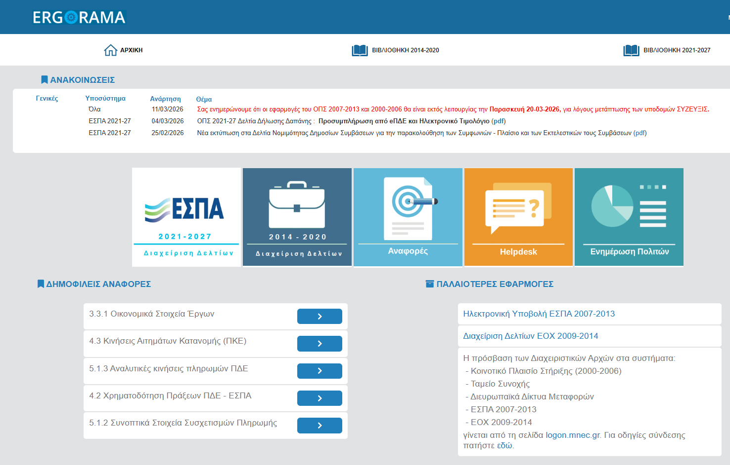
Επιλέγουμε (1) «Ανακοινώσεις» και ενημερωνόμαστε για το σύνολο των ανακοινώσεων της Ε.Υ.Θ.Υ.Π.Σ σχετικά με τη λειτουργία και τις δυνατότητες του ΟΠΣ.
1
Επιλέγουμε (2) «ΕΣΠΑ 2021-2027 Διαχείριση Δελτίων» και εισερχόμαστε στο λειτουργικό περιβάλλον του ΟΠΣ έχοντας τη δυνατότητα υποβολής δελτίων.
2

Slide 5
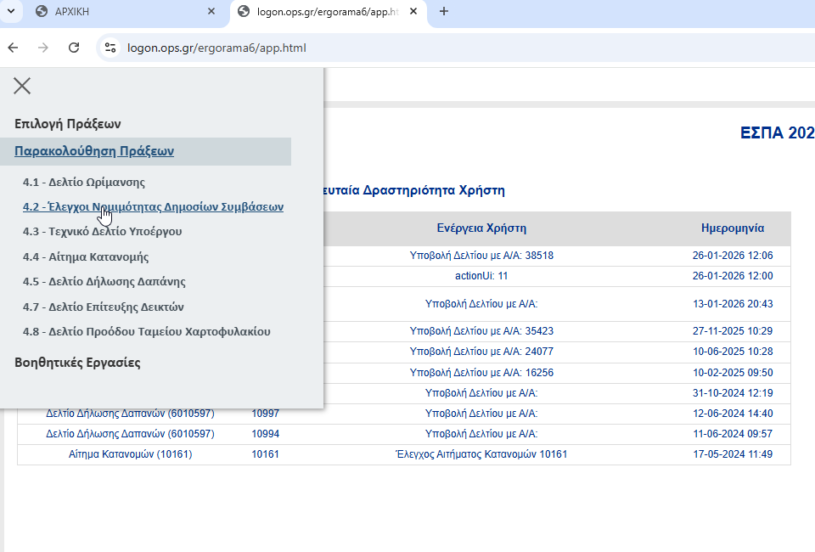
1
Από την Παρακολούθηση Πράξεων, επιλέγουμε (1), «4.2 - Έλεγχοι Νομιμότητας Δημοσίων Συμβάσεων» για να δημιουργήσουμε, να επεξεργαστούμε και τελικά να υποβάλουμε δελτίο προέγκρισης δημοπράτησης, σύμβασης ή τροποποίησης σύμβασης.

Slide 6
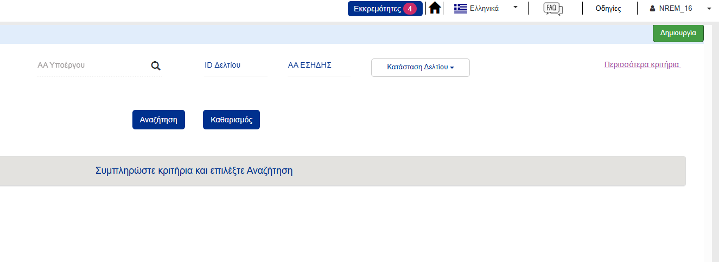
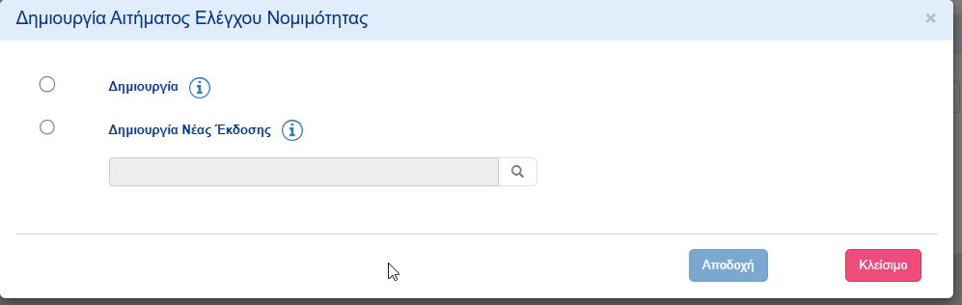
Οδηγίες και Ανακοινώσεις σχετικά με την Θεματική Ενότητα «Έλεγχοι Νομιμότητας Δημοσίων Συμβάσεων (Προεγκρίσεις)» παρέχονται με επιλογή του πεδίου «Οδηγίες»
1
2
Επιλέγουμε το πεδίο (1) «Δημιουργία» και στο αναδυόμενο παράθυρο (2) εμφανίζονται οι επιλογές «Δημιουργία» και «Δημιουργία νέας έκδοσης».
Επιλέγεται «Δημιουργία νέας έκδοσης» στις ακόλουθες περιπτώσεις:
Επόμενο Στάδιο Ελέγχου για το υποέργο ( μετάβαση από εκδ. 1.0 δημοπράτηση σε έκδοση 2.0 σύμβαση) ή
Επανάληψη του υπάρχοντος Σταδίου (περίπτωση διενέργειας άγονου διαγωνισμού ή ανάγκη επικαιροποίησης τευχών δημοπράτησης λόγω αλλαγών στη νομοθεσία στο διάστημα μεταξύ προέγκρισης και ορισμού ημερομηνίας διενέργειας).

Slide 7
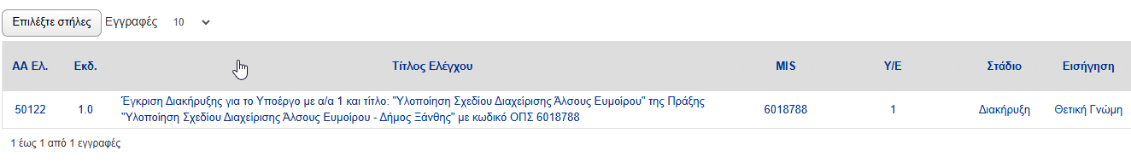

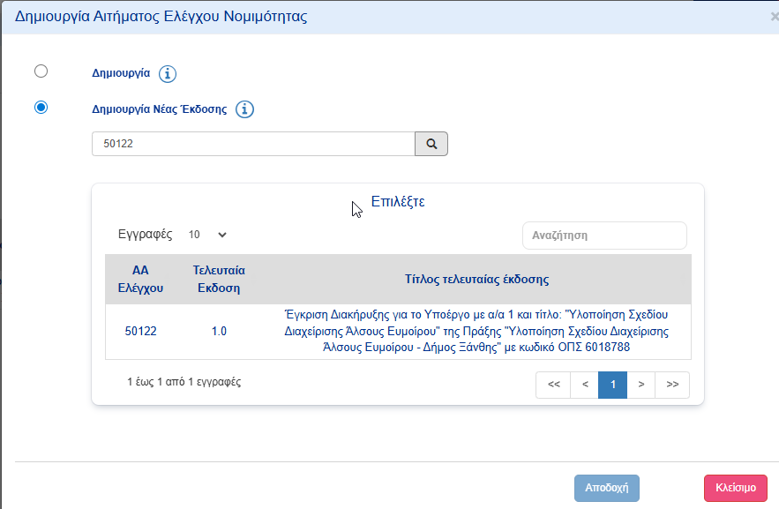
1
Επιλέγουμε το πεδίο (1) «Δημιουργία και στο αναδυόμενο παράθυρο (2), επιλέγουμε «Δημιουργία νέας έκδοσης», συμπληρώνοντας τον Α/Α Ελέγχου προέγκρισης δημοπράτησης που προηγήθηκε. Ολοκληρώνοντας τα 2 παραπάνω βήματα και κάνοντας «Αποδοχή» (3), μεταφερόμαστε στο περιβάλλον δημιουργίας στο ΟΠΣ.
2
3

Slide 8
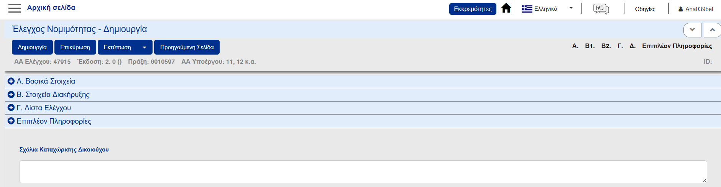
Έλεγχος Νομιμότητας - Δημιουργία
Αυτή είναι η οθόνη του ΟΠΣ που δημιουργείται και καλούμαστε να συμπληρώσουμε όλες τις καρτέλες για να οριστικοποιηθεί και να υποβληθεί το αίτημα προέγκρισης δημοπράτησης.

Slide 9

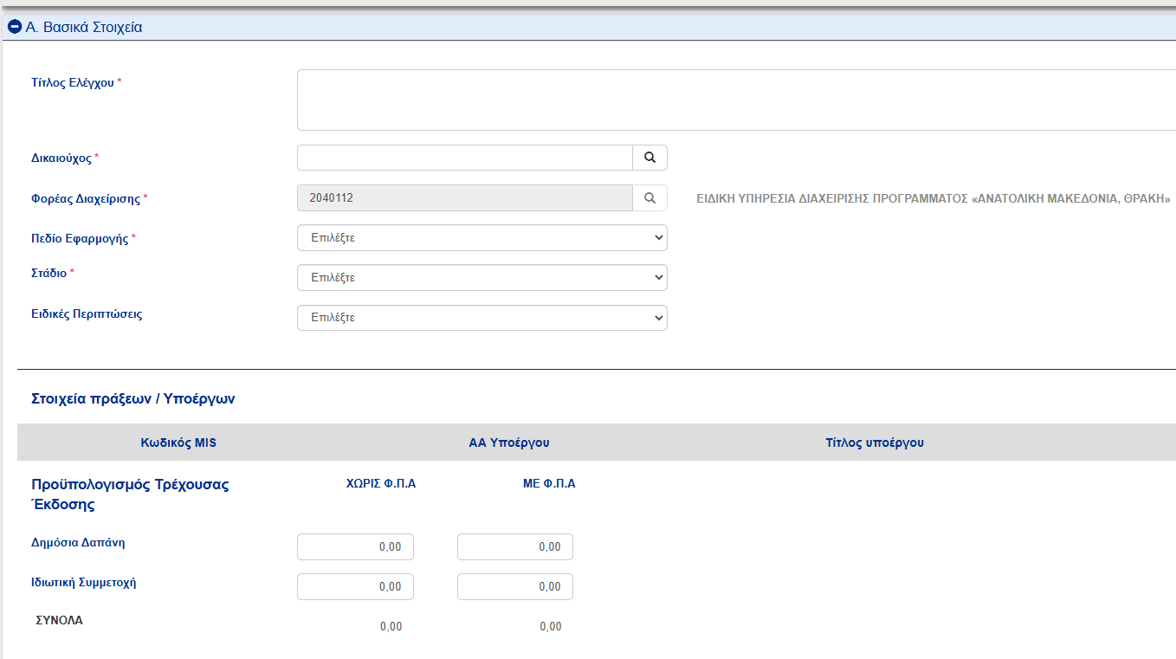
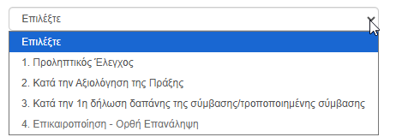
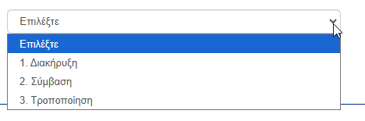
Δημιουργία Προέγκρισης Σύμβασης – Α. Βασικά στοιχεία
4
1
3
2
Επιλέγοντας τα πεδία (1) και (2) και συμπληρώνοντας τα στοιχεία Δικαιούχου (3), πατάμε το (4) «Δημιουργία». Δημιουργείται το Δελτίο και συμπληρώνεται αυτόματα ο Τίτλος του Ελέγχου (π.χ. Έγκριση Σχεδίου Σύμβασης για το Υποέργο « ………..» Α/Α 1 της Πράξης 600ΧΧΧΧ). Συμπληρώνεται στο (5) το ποσό της δημόσιας δαπάνης της σύμβασης (με και χωρίς Φ.Π.Α).
5

Slide 10
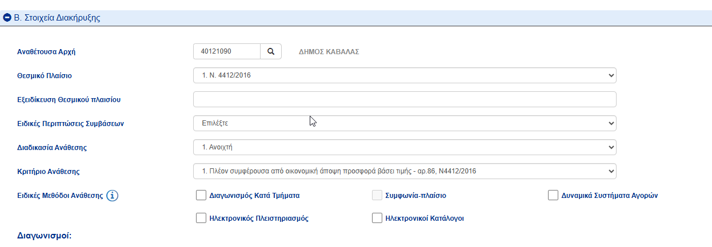
Δημιουργία Προέγκρισης Σύμβασης – Β. Στοιχεία διακήρυξης
Στην καρτέλα του Ο.Π.Σ. Β. Στοιχεία Διακήρυξης, τα πεδία έρχονται προσυμπληρωμένα σύμφωνα με τις επιλογές που είχαν γίνει στην προηγούμενη έκδοση του Δελτίου, δηλαδή κατά το στάδιο αιτήματος προέγκρισης δημοπράτησης.

Slide 11
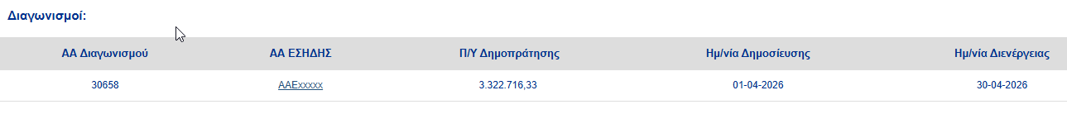
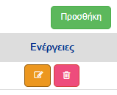
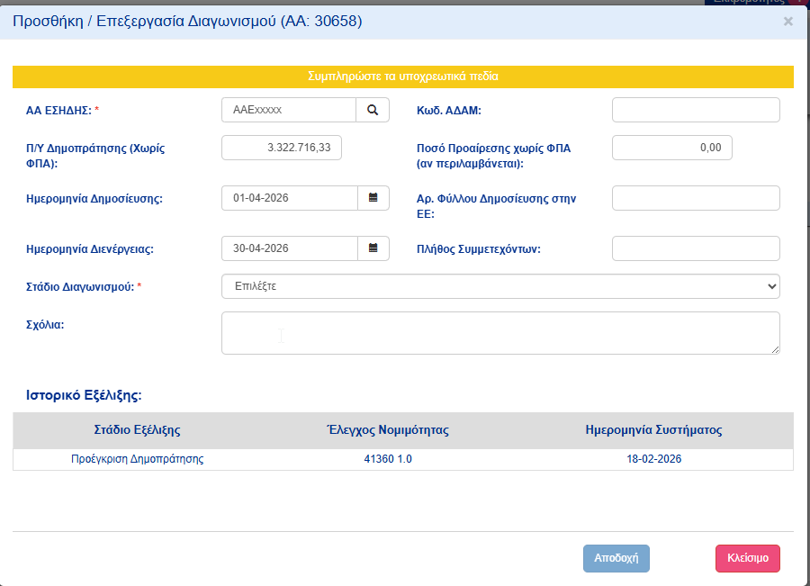
Δημιουργία Προέγκρισης Σύμβασης – Β. Στοιχεία διακήρυξης
1
Επιλέγοντας το πορτοκαλί πεδίο (1) «Ενέργειες», ανοίγει νέο παράθυρο στο οποίο συμπληρώνονται ή/και επικαιροποιούνται τα στοιχεία του πίνακα σύμφωνα με τις πραγματικές ημερομηνίες του διαγωνισμού που είχαν αρχικά συμπληρωθεί κατά την υποβολή προέγκρισης δημοπράτησης. Συμπληρώνουμε τον Α.Δ.Α.Μ, τον αριθμό φύλλου δημοσίευσης στην Ε.Ε.Ε.Ε. (αν αφορά), το στάδιο του διαγωνισμού καθώς και το πλήθος των συμμετεχόντων. Η καταχώρισή τους γίνεται επιλέγοντας το πεδίο (2) «Αποδοχή».
2

Slide 12
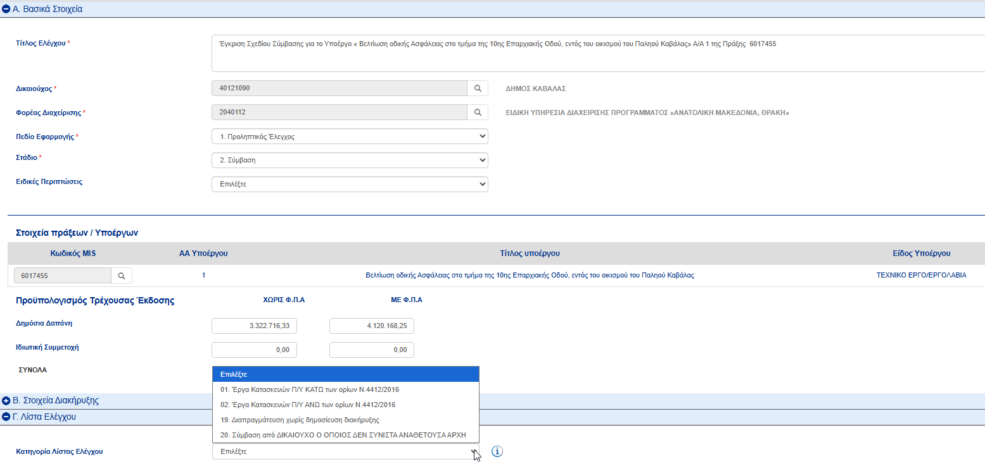
Δημιουργία Προέγκρισης Σύμβασης – Γ. Λίστα Ελέγχου
Οι επιλογές της λίστας ελέγχου, έχουν πλέον περιοριστεί βάσει των επιλογών που έγιναν στο στάδιο προέγκρισης δημοπράτησης του εξεταζόμενου υποέργου, δηλαδή αν μιλάμε για είδος υποέργου «Τεχνικό Έργο/Εργολαβία» θα μας φέρει μόνο λίστες που έχουν σχέση με αυτό το είδος.

Slide 13
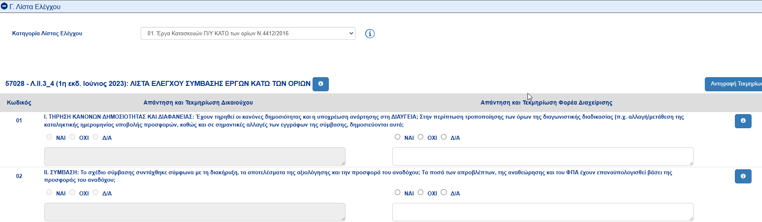
Δημιουργία Προέγκρισης Σύμβασης – Γ. Λίστα Ελέγχου
Η ορθή συμπλήρωση της Λίστας που επιλέχθηκε στο προηγούμενο στάδιο γίνεται με απάντηση σε κάθε ερώτημα και σωστή συμπλήρωση της Τεκμηρίωσης Δικαιούχου επί της σχετικής απάντησης.
Με τη χρήση του πεδίου δίνονται διευκρινίσεις σχετικά με την ορθή συμπλήρωση των πεδίων Τεκμηρίωσης Δικαιούχου με βάση το ισχύον θεσμικό πλαίσιο που έχει επιλεγεί σε προηγούμενο στάδιο του αιτήματος.
Επισημαίνεται: Η Τεκμηρίωση θα πρέπει να αποδεικνύεται με επισύναψη των αντίστοιχων αρχείων.

Slide 14
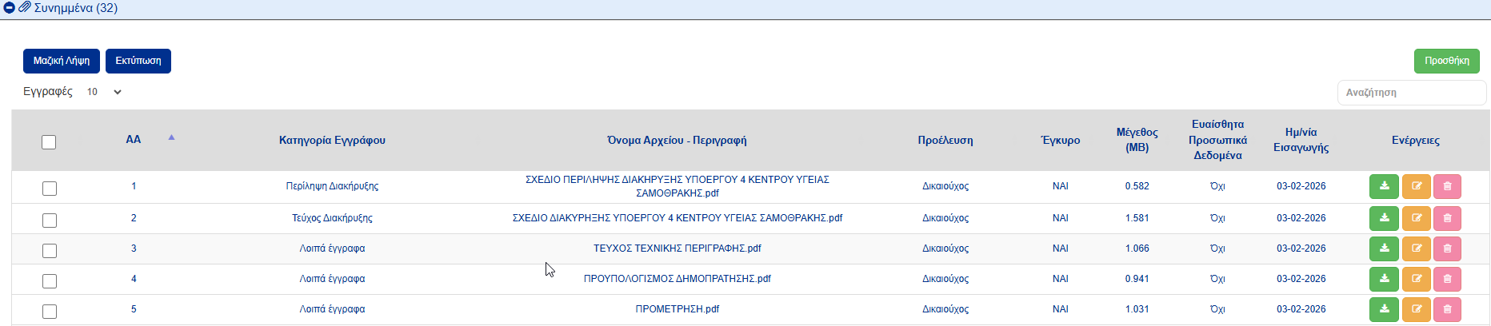
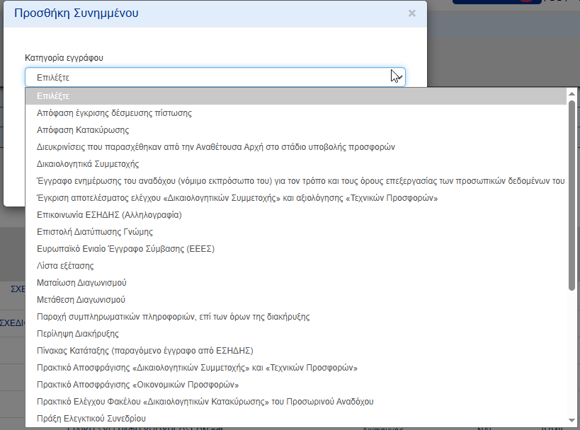
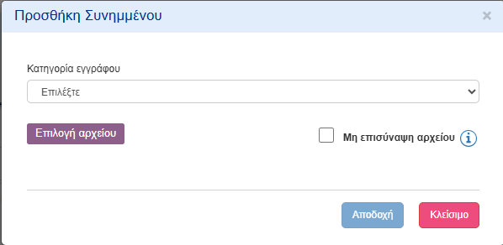
Δημιουργία Προέγκρισης Σύμβασης – Συνημμένα
1
Προσοχή: Η τεκμηρίωση των απαντήσεων επί των ερωτημάτων της λίστας θα πρέπει να αποδεικνύεται με επισύναψη των αντίστοιχων αρχείων. Η επισύναψη γίνεται με επιλογή του πεδίου (1) «Προσθήκη», επιλογή της κατηγορίας εγγράφου (2), επισύναψη του αρχείου από τον υπολογιστή μας και επιλογή του πεδίου (3) «Αποδοχή».
2
3

Slide 15
Σημαντικά ερωτήματα στη λίστα εξέτασης διαδικασίας ανάθεσης
Σύγκρουση Συμφερόντων
Κανόνες δημοσιότητας

Slide 16
Σύγκρουση Συμφερόντων
Στο στάδιο ελέγχου νομιμότητας διαδικασίας ανάληψης νομικής δέσμευσης, θα πρέπει να επισυναφθούν οι υπεύθυνες δηλώσεις μη σύγκρουσης συμφερόντων όλων των εμπλεκομένων στη διαδικασία.(Τακτικά και αναπληρωματικά μέλη επιτροπής διαγωνισμού, αποφαινόμενων οργάνων κ.λπ).
Υπόδειγμα υπεύθυνης δήλωσης μη σύγκρουσης συμφερόντων και σχετικές οδηγίες έχουν αποσταλεί στους Δικαιούχους Πράξεων από την Ειδική Υπηρεσία Διαχείρισης Προγράμματος «Ανατολική Μακεδονία, Θράκη» με το αρ. πρωτ 1028/05-03-2025 έγγραφό της, το οποίο φαίνεται παρακάτω.

Slide 17
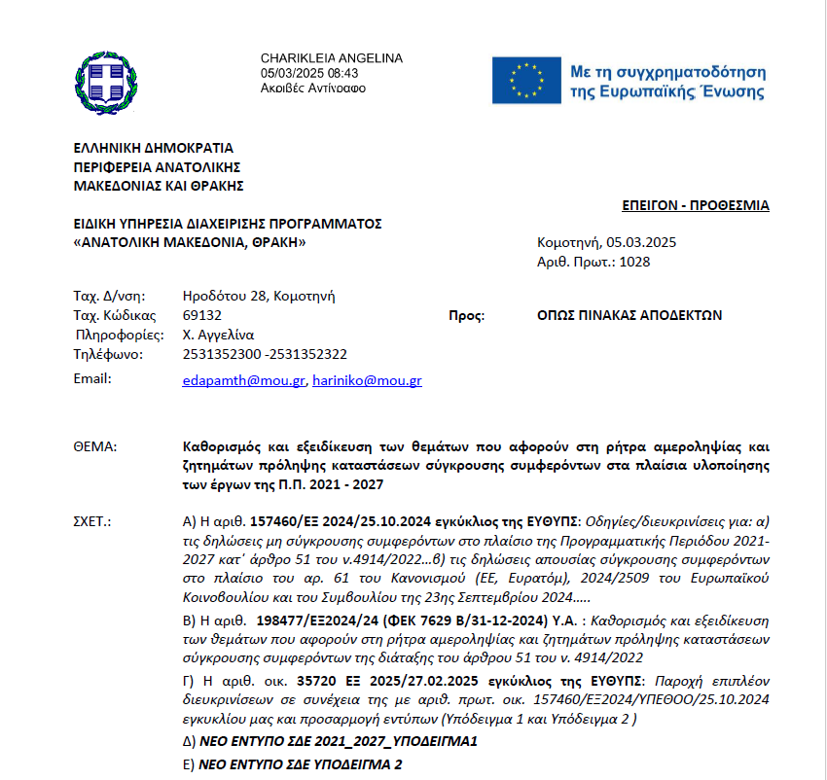
Σύγκρουση Συμφερόντων

Slide 18
Κανόνες Δημοσιότητας
Στο στάδιο ελέγχου νομιμότητας διαδικασίας ανάληψης νομικής δέσμευσης, θα πρέπει να επισυναφθούν όλα τα στοιχεία που τεκμηριώνουν την ορθή τήρηση των κανόνων δημοσιότητας της υπό ανάθεση σύμβασης σε ότι αφορά τις προθεσμίες που προβλέπονται στο θεσμικό πλαίσιο υλοποίησης δημοσίων συμβάσεων.
  Προκήρυξη σύμβασης όπως δημοσιεύθηκε στην Επίσημη Εφημερίδα της Ευρωπαϊκής Ένωσης (Ε.Ε.Ε.Ε),
  Διακήρυξη όπως αναρτήθηκε στο Κ.Η.Μ.ΔΗ.Σ. και στη Διαύγεια,
  Φύλλα εφημερίδων στα οποία δημοσιεύθηκε η περίληψη διακήρυξης στον τοπικό τύπο,
  Ιστοσελίδα δικαιούχου
Οποιαδήποτε απόκλιση από τα προβλεπόμενα μπορεί να επιφέρει κατ’ αποκοπή διορθώσεις επί των επιλέξιμων δαπανών με αποτέλεσμα την επιβάρυνση του δικαιούχου.

Slide 19
Οδηγίες Συμπλήρωσης Τεχνικού Δελτίου Υποέργου και υποβολής μέσω Ο.Π.Σ. ΕΣΠΑ 2021-2027

Slide 20
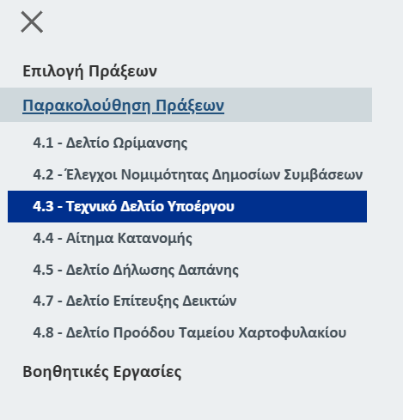
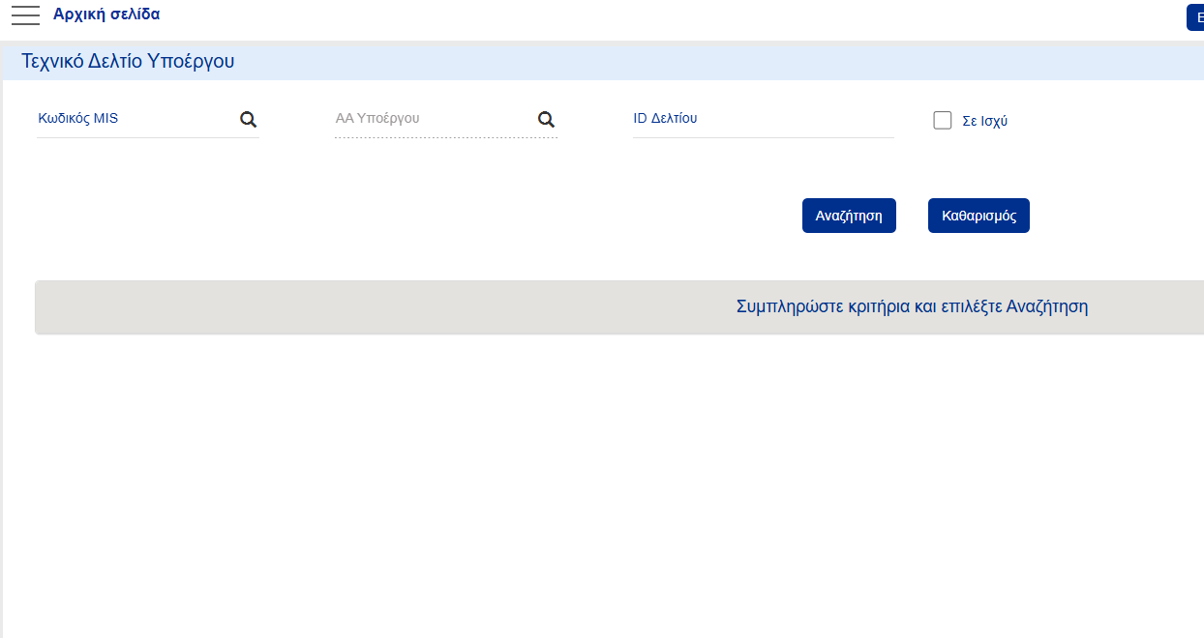

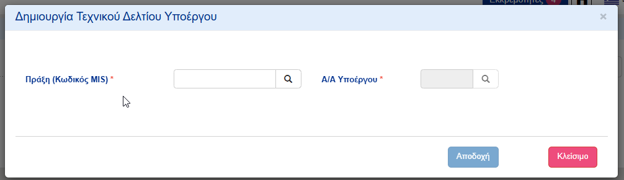
2
1
Από την Παρακολούθηση πράξεων, επιλέγουμε (1), «4.3-Τεχνικό Δελτίο Υποέργου», (2) «Δημιουργία» και στο νέο παράθυρο που ανοίγει, επιλέγουμε με τους αντίστοιχους φακούς, (3) τον κωδικό MIS/ΟΠΣ της Πράξης και (4) τον Α/Α υποέργου για το οποίο μας ενδιαφέρει να συμπληρώσουμε το Τεχνικό Δελτίο Υποέργου. Κάνοντας (5) «Αποδοχή», δημιουργείται το Τεχνικό Δελτίο Υποέργου.
3
4
5

Slide 21
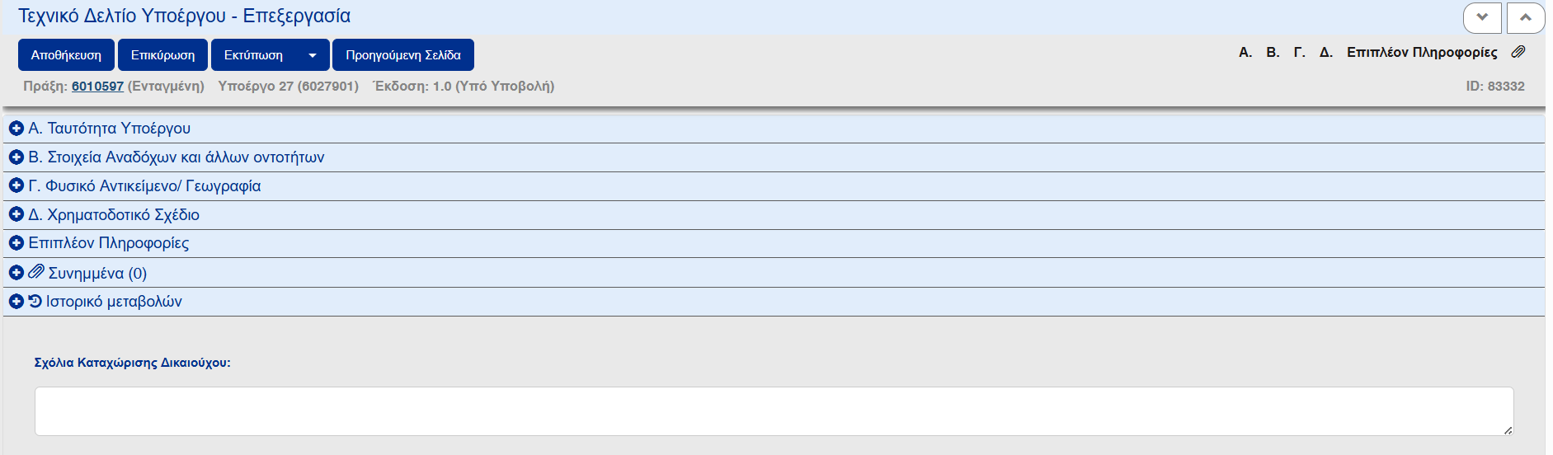
Τεχνικό Δελτίο Υποέργου -Δημιουργία
Αυτή είναι η οθόνη του ΟΠΣ που δημιουργείται και καλούμαστε να συμπληρώσουμε όλες τις καρτέλες για να οριστικοποιηθεί και να υποβληθεί το Τεχνικό Δελτίο Υποέργου.

Slide 22
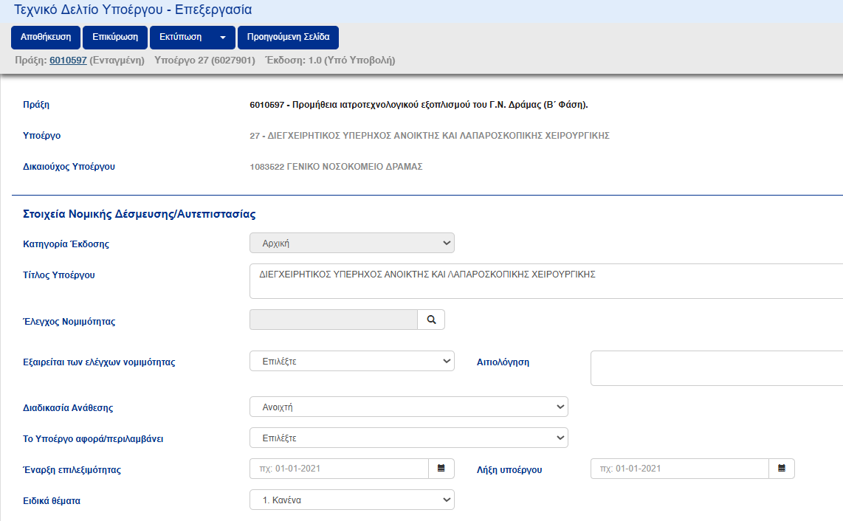
Τεχνικό Δελτίο Υποέργου - Α. Ταυτότητα Υποέργου
Με τη δημιουργία έχουν προσυμπληρωθεί η πράξη, το υποέργο, ο δικαιούχος υποέργου και η κατηγορία έκδοσης.
Απαιτείται να συμπληρωθούν όλα τα πεδία που επισημαίνονται με κόκκινο πλαίσιο στη διαφάνεια.
Προσοχή: Σε περίπτωση εξαίρεσης ελέγχου νομιμότητας για το υποέργο (πχ. Αυτεπιστασίες, Ο.Κ.Ω. κ.λπ) απαιτείται σχετική αιτιολόγηση.
Το Υποέργο αφορά/περιλαμβάνει: Επιλέγεται συνήθως «Μια πλήρη σύμβαση»
Έναρξη επιλεξιμότητας: Για δημόσιες συμβάσεις τίθεται η ημερομηνία υπογραφής σύμβασης (Ο.1 Οδηγίες για είδη υποέργων και ημερομηνία έναρξης στα ΤΔΠ/ΤΔΥ).
Αμέσως μετά κάνουμε «Αποθήκευση» (1).
1
2

Slide 23
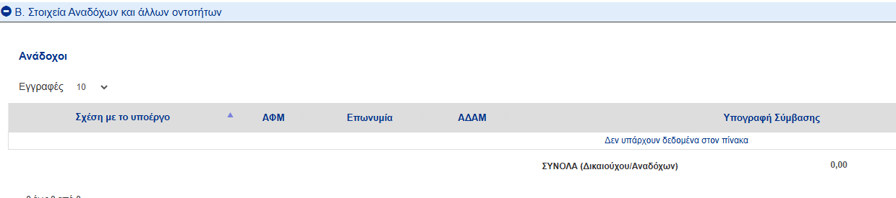

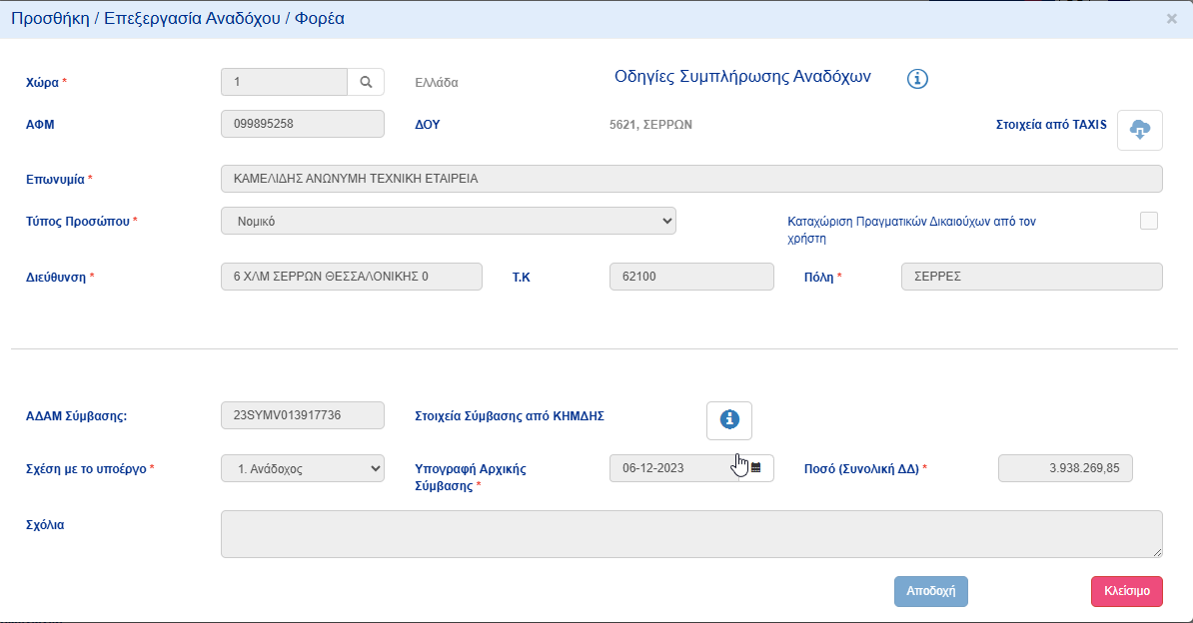
Τεχνικό Δελτίο Υποέργου - Β. Στοιχεία Αναδόχων και άλλων οντοτήτων
Επιλέγοντας το πεδίο (1) «Προσθήκη», ανοίγει νέο παράθυρο στο οποίο καταχωρείται μόνο ο Α.Φ.Μ. του αναδόχου. Τα υπόλοιπα στοιχεία του πίνακα συμπληρώνονται αυτόματα. Αυτό ισχύει για ελληνικά Α.Φ.Μ.
1
4
2
ΠΡΟΣΟΧΗ: Η ορθή συμπλήρωση του Α.Δ.Α.Μ. της σύμβασης (3, ) είναι απαραίτητη για την διασύνδεση του Ο.Π.Σ. με το e-ΠΔΕ. Στις περιπτώσεις υποέργων για τα οποία δεν έχουμε σύμβαση με ΑΔΑΜ (π.χ. Ο.Κ.Ω, αυτεπιστασίες, έργα εκτέλεσης με ίδια μέσα) συμπληρώνεται ο κωδικός του υποέργου.
Επιλέγοντας τον υπερσύνδεσμο (4), ανοίγει νέο παράθυρο στο οποίο υπάρχουν αναλυτικές οδηγίες για τη συμπλήρωση του Τεχνικού Δελτίου Υποέργου από την Ε.Υ.Θ.Υ.Π.Σ.
3

Slide 24
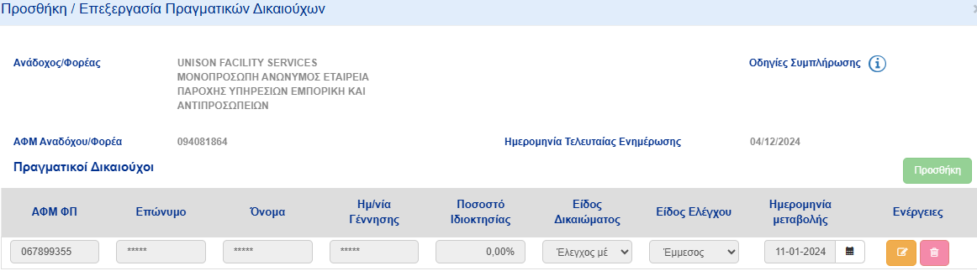
Τεχνικό Δελτίο Υποέργου - Β. Στοιχεία Αναδόχων και άλλων οντοτήτων
Στοιχεία Πραγματικών Δικαιούχων
Αφορά περιπτώσεις συμβάσεων που προέκυψαν από διαγωνισμούς άνω των κοινοτικών ορίων
Καταχωρίζονται από τον Δικαιούχο στο αρχικό Τεχνικό Δελτίο Υποέργου (δηλ. ΤΔΥ εκδ. 1.0)
Aυτόματη προσυμπλήρωση για ελληνικούς Α.Φ.Μ. από το Μητρώο Πραγματικών Δικαιούχων που τηρείται από την Α.Α.Δ.Ε.
Επιλέγοντας τον υπερσύνδεσμο (1), ανοίγει νέο παράθυρο στο οποίο υπάρχουν αναλυτικές οδηγίες για καταχώριση πραγματικών δικαιούχων στο ΟΠΣ από την Ε.Υ.Θ.Υ.Π.Σ.
1

Slide 25
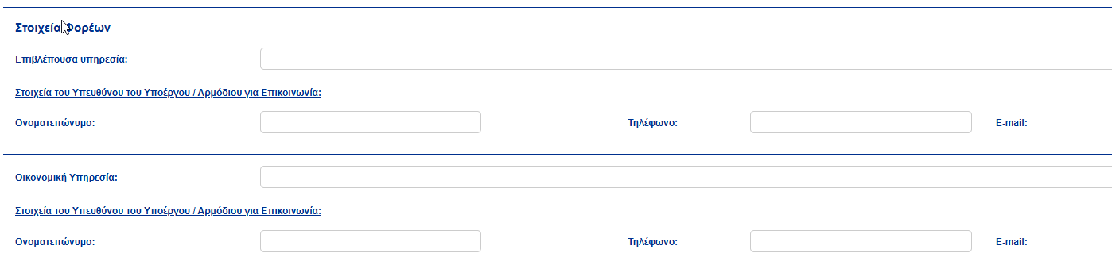
Τεχνικό Δελτίο Υποέργου - Β. Στοιχεία Αναδόχων και άλλων οντοτήτων
Καταχωρούνται τα στοιχεία των στελεχών του δικαιούχου, τα οποία έχουν ενεργό ρόλο στην υπό καταχώριση σύμβαση, δηλαδή στελέχη της Επιβλέπουσας Υπηρεσίας και της Οικονομικής Υπηρεσίας.

Slide 26
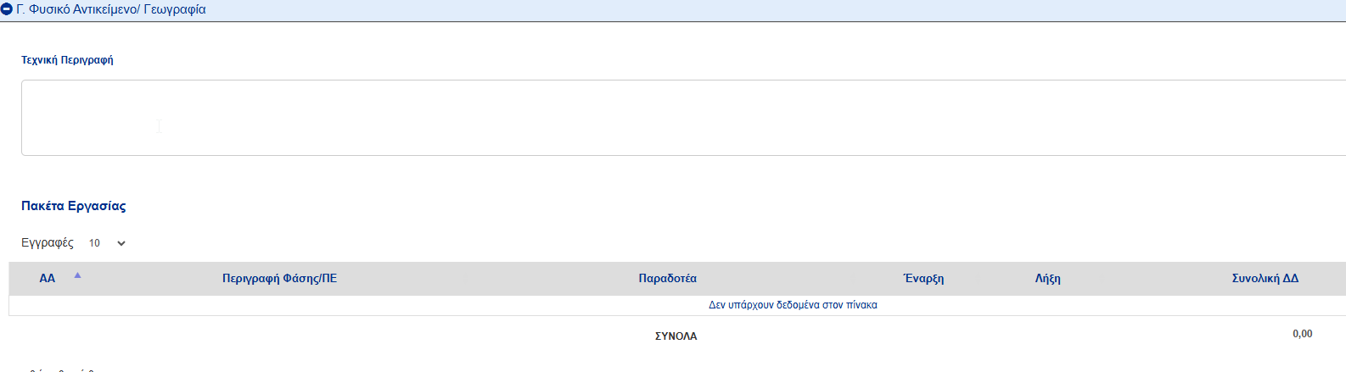
Τεχνικό Δελτίο Υποέργου - Γ. Φυσικό Αντικείμενο/Γεωγραφία
Τεχνική Περιγραφή: Καταχωρείται σύντομη τεχνική περιγραφή του φυσικού αντικειμένου της σύμβασης.
1
Πακέτα Εργασίας:
Επιλέγοντας το πεδίο (2) «Προσθήκη», καταχωρούνται η Περιγραφή Φάσης / Πακέτου Εργασίας, τα παραδοτέα, η ημερομηνία έναρξης και λήξης καθώς και η συνολική δαπάνη του πακέτου εργασίας.
2

Slide 27
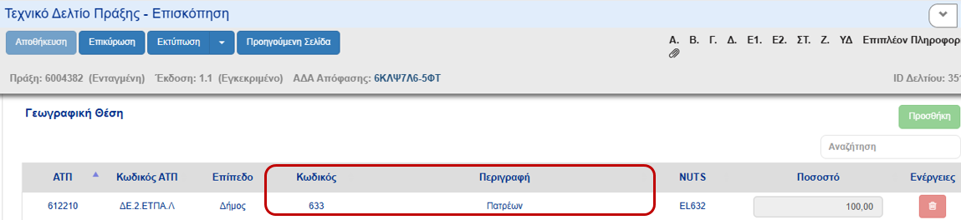
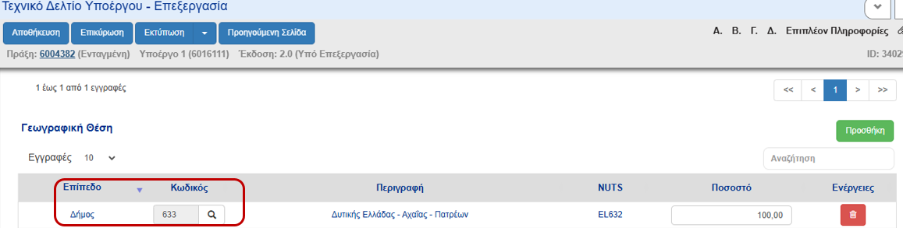
Τεχνικό Δελτίο Υποέργου - Γ. Φυσικό Αντικείμενο/Γεωγραφία
Επιλέγοντας το πεδίο (1) «Προσθήκη, συμπληρώνουμε τη γεωγραφική θέση στην οποία λαμβάνει χώρα η σύμβαση.
Οι επιλογές χωροθέτησης «κλειδώνονται», όπως ακριβώς έχουν καθοριστεί πρωτογενώς στο ισχύον Τεχνικό Δελτίο Πράξης (ΤΔΠ).
1

Slide 28
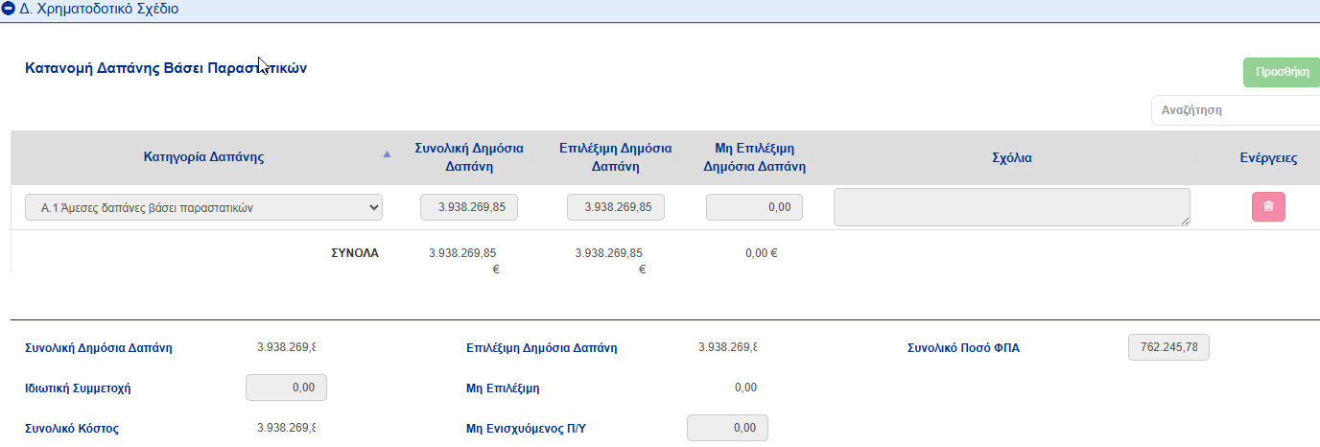
Τεχνικό Δελτίο Υποέργου – Δ. Χρηματοδοτικό Σχέδιο
1
Με την επιλογή του πεδίου (1) «Προσθήκη», συμπληρώνονται τα πεδία του Χρηματοδοτικού Σχεδίου (Κατηγορία δαπάνης, Συνολική Δημόσια Δαπάνη, Επιλέξιμη Δημόσια Δαπάνη και Συνολικό Ποσό ΦΠΑ . Σε περίπτωση Μη επιλέξιμης δαπάνης, απαιτείται η συμπλήρωση σχολίου.
Κατηγορία Δαπάνης:
• Α. Δαπάνες βάσει παραστατικών
• Α.1. Άμεσες δαπάνες (Α.1.1.– Α.1.10. Ανάλογα με το είδος του Υποέργου)
Β. Δαπάνες βάσει Απλοποιημένου Κόστους

Slide 29
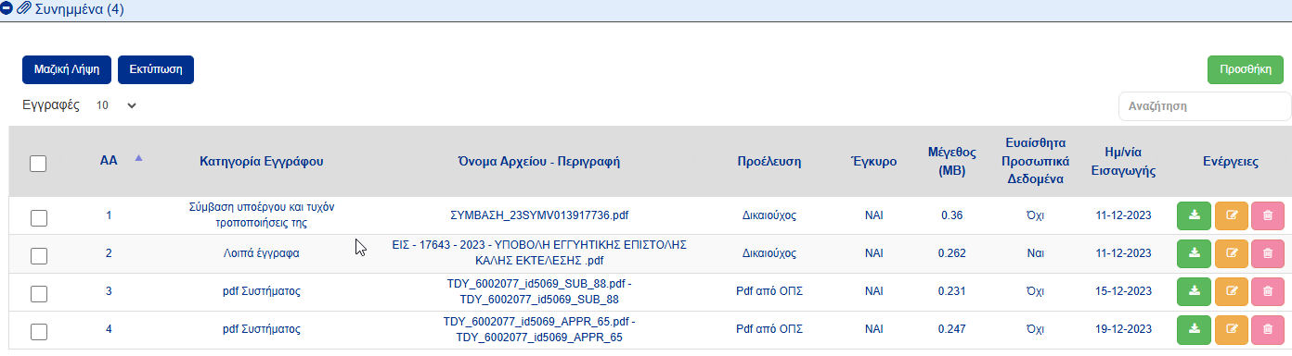
Τεχνικό Δελτίο Υποέργου – Συνημμένα
Με την επιλογή (1) «Προσθήκη», ανοίγει νέο παράθυρο, στο οποίο δίνεται η δυνατότητα καταχώρισης συνημμένων που αφορούν την υποβολή του Τ.Δ.Υ. Η επισύναψη γίνεται ακριβώς με τον ίδιο τρόπο, όπως εξηγήσαμε πριν, στη διαδικασία υποβολής αιτήματος ανάληψης νομικής δέσμευσης.
1
Σε περιπτώσεις δημόσιας σύμβασης έργων/υπηρεσιών/προμηθειών επισυνάπτονται:
Η δημόσια σύμβαση όπως αναρτήθηκε στο Κ.Η.Μ.ΔΗ.Σ.
Η εγγυητική επιστολή καλής εκτέλεσης, συνοδευόμενη από τον έλεγχο εγκυρότητάς της.
Σε περίπτωση έργων άνω του κοινοτικού ορίου η γνωστοποίηση συναφθείσας σύμβασης στην Επίσημη Εφημερίδα της Ευρωπαϊκής Ένωσης και βεβαίωση από το Μητρώο Πραγματικών Δικαιούχων της Α.Α.Δ.Ε.
Σε υποέργα αυτεπιστασίας αναρτάται η απόφαση έγκρισης αυτεπιστασίας.
Σε υποέργα ΟΚΩ αναρτάται η προσφορά του αντίστοιχου Οργανισμού (ΔΕΗ, ΟΤΕ κ.λπ).

Slide 30
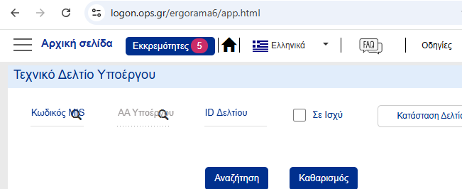
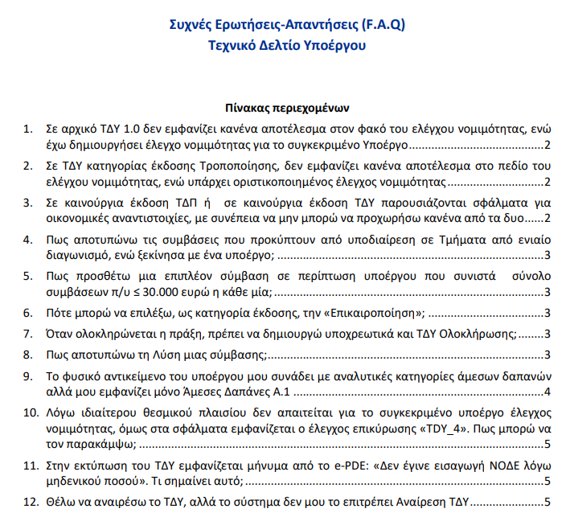
Συχνές Ερωτήσεις
Με την είσοδο στη λειτουργική περιοχή του Τεχνικού Δελτίου Υποέργου, υπάρχει σχετικός σύνδεσμος με Συχνές Ερωτήσεις – Απαντήσεις όπως φαίνεται δίπλα.

Slide 31
Οδηγίες Συμπλήρωσης Δελτίου Δήλωσης Δαπάνης και υποβολής μέσω Ο.Π.Σ. ΕΣΠΑ 2021-2027

Slide 32
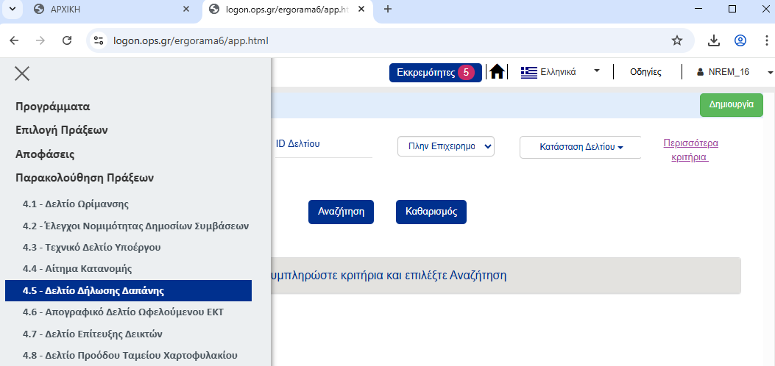
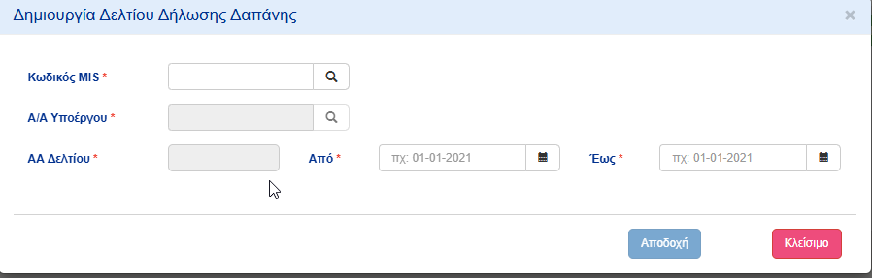
Δημιουργία Δελτίου Δήλωσης Δαπάνης (Δ.Δ.Δ)
Από την Παρακολούθηση πράξεων, επιλέγουμε (1), «4.5-Δελτίο Δήλωσης Δαπάνης», (2) «Δημιουργία» και στο νέο παράθυρο που ανοίγει, συμπληρώνουμε (3) τον κωδικό MIS/ΟΠΣ της Πράξης, επιλέγουμε (4) τον Α/Α υποέργου και (5) τις ημερομηνίες στις οποίες αφορά το Δελτίο Δήλωσης Δαπάνης (Δ.Δ.Δ). Κάνοντας (6) «Αποδοχή», δημιουργείται το Δελτίο Δήλωσης Δαπάνης και συμπληρώνεται αυτόματα ο Α/Α δελτίου.
Προσοχή: Τα παραστατικά Δαπάνης (Αναδόχου) και Πληρωμής (Δικαιούχου) θα πρέπει να είναι εντός των ημερομηνιών αυτών.
2
1
3
5
4
6

Slide 33
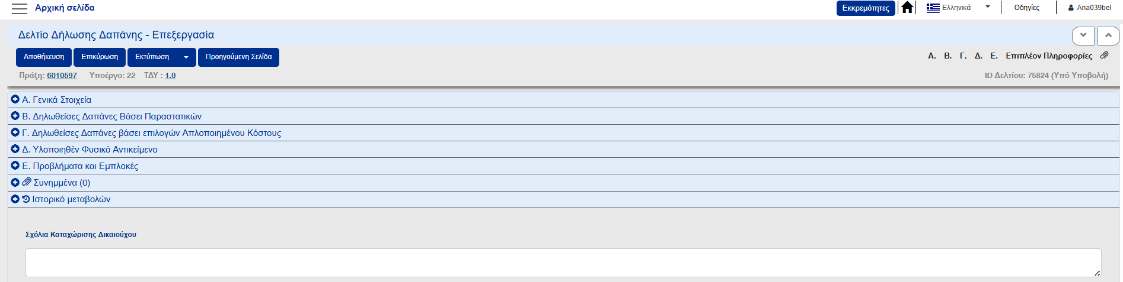
Δημιουργία Δελτίου Δήλωσης Δαπάνης (Δ.Δ.Δ)
Αυτή είναι η οθόνη του ΟΠΣ που δημιουργείται και καλούμαστε να συμπληρώσουμε όλες τις καρτέλες για να οριστικοποιηθεί και να υποβληθεί το Δελτίο Δήλωσης Δαπάνης.

Slide 34
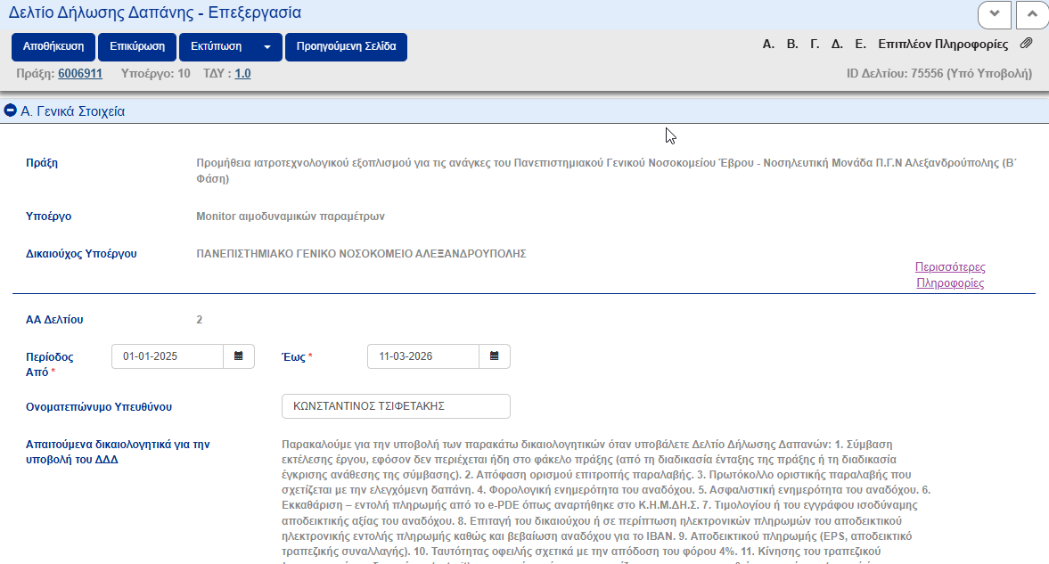
Δημιουργία Δελτίου Δήλωσης Δαπάνης – Α. Γενικά Στοιχεία
Μετά τη δημιουργία έρχονται προσυμπληρωμένα τα Γενικά Στοιχεία του Δ.Δ.Δ.
Στο σημείο αυτό, αναφέρονται λεπτομερώς τα απαιτούμενα δικαιολογητικά που θα πρέπει να επισυναφθούν ως στοιχεία τεκμηρίωσης.
Επίσης επιλέγεται αν το Δ.Δ.Δ. εμπίπτει σε κατασταλτικό Έλεγχο Νομιμότητας στο πλαίσιο της 1ης δήλωσης δαπανών δημόσιας σύμβασης

Slide 35
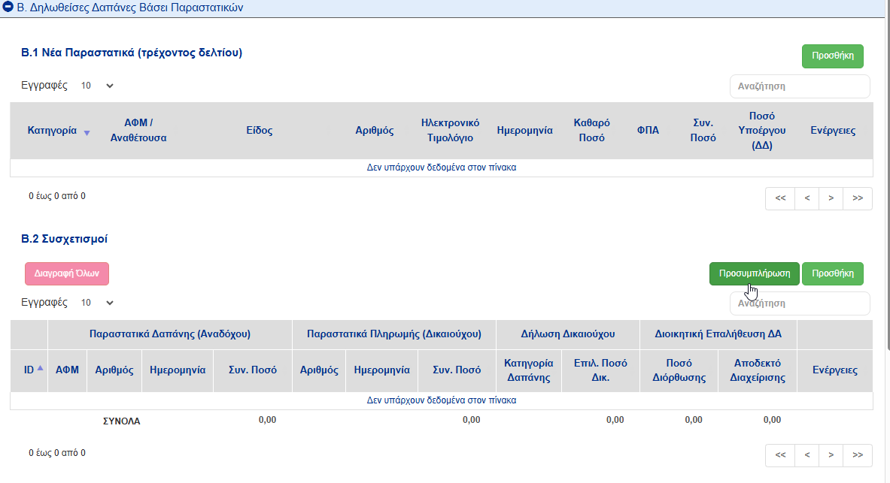
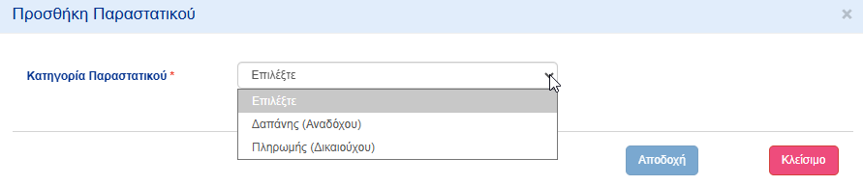
Δημιουργία Δελτίου Δήλωσης Δαπάνης – Β. Δηλωθείσες Δαπάνες Βάσει Παραστατικών
1^{ος} Τρόπος Συμπλήρωσης Παραστατικών
Χειροκίνητη καταχώριση παραστατικών και συσχετισμών
Με την επιλογή του πεδίου (1) «Προσθήκη» δίνεται η δυνατότητα στο αναδυόμενο παράθυρο (2) να επιλέξουμε για συμπλήρωση τα στοιχεία παραστατικού Δαπάνης (Αναδόχου) και Πληρωμής (Δικαιούχου).
1
2

Slide 36
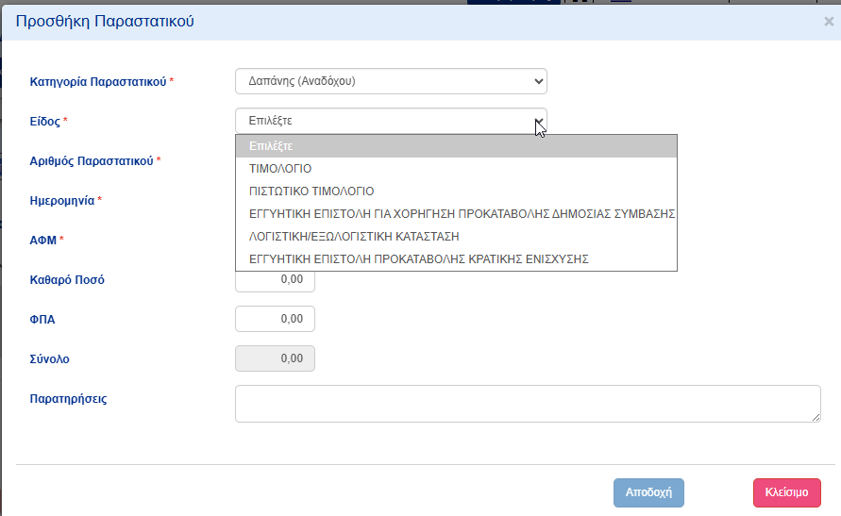
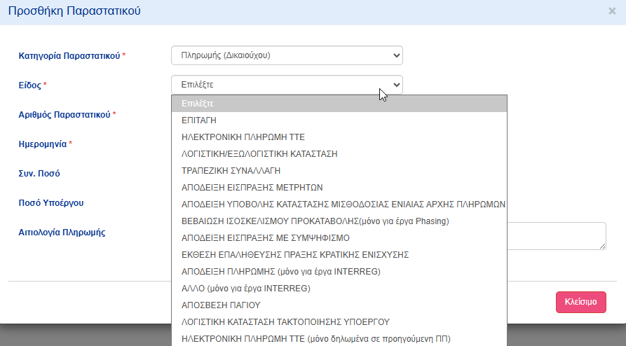
Δημιουργία Δελτίου Δήλωσης Δαπάνης – Β. Δηλωθείσες Δαπάνες Βάσει Παραστατικών
Για την προσθήκη παραστατικού Δαπάνης (Αναδόχου), επιλέγεται το είδος παραστατικού από τη διαθέσιμη λίστα, συμπληρώνονται όλα τα υποχρεωτικά πεδία και παρατηρήσεις σχετικές με το υπό καταχώριση παραστατικό π.χ. Τιμολόγιο 1ης εντολής πληρωμής και πατάμε «Αποδοχή».
Για την προσθήκη παραστατικού Πληρωμής (Δικαιούχου), επιλέγεται το είδος παραστατικού από τη διαθέσιμη λίστα, συμπληρώνονται όλα τα υποχρεωτικά πεδία και η αιτιολογία πληρωμής π.χ. Εξόφληση 1ης εντολής πληρωμής και πατάμε «Αποδοχή».

Slide 37

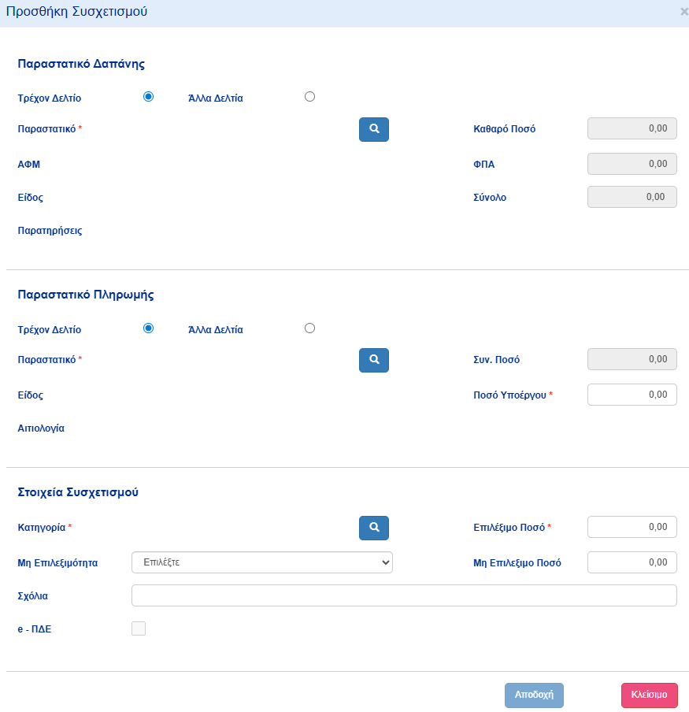
Δημιουργία Δελτίου Δήλωσης Δαπάνης – Β. Δηλωθείσες Δαπάνες Βάσει Παραστατικών
1
Στο πεδίο (1) «Β.2 Συσχετισμοί», επιλέγουμε το πεδίο (2) «Προσθήκη» με το οποίο εμφανίζεται νέο παράθυρο για επιλογή των παραστατικών που θα συσχετιστούν μεταξύ τους.
2
3
4
Με το φακό (3) επιλέγεται το Παραστατικό Δαπάνης, και με το φακό (4) το Παραστατικό Πληρωμής που θα συσχετιστούν μεταξύ τους.
Με το φακό (5) επιλέγεται η κατηγορία επιλέξιμης δαπάνης, συμπληρώνεται το επιλέξιμο ποσό και πατάμε «Αποδοχή».
5

Slide 38
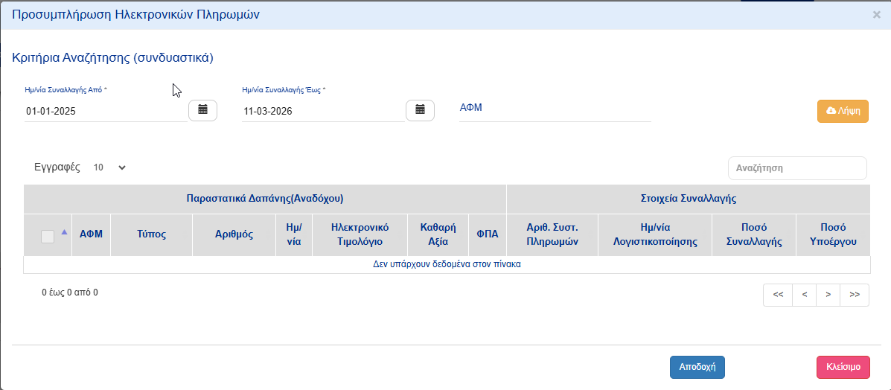
Δημιουργία Δελτίου Δήλωσης Δαπάνης – Β. Δηλωθείσες Δαπάνες Βάσει Παραστατικών
2ος Τρόπος Συμπλήρωσης Παραστατικών
Καταχώριση παραστατικών με τη χρήση της Προσυμπλήρωσης
1
Στο πεδίο (1) «Β.2 Συσχετισμοί», επιλέγουμε το πεδίο (2) «Προσυμπλήρωση» και επιλέγουμε το πεδίο (3) «Λήψη». Με αυτό τον τρόπο γίνεται λήψη των παραστατικών Δαπάνης (Αναδόχου) και Πληρωμής (Δικαιούχου εντός των ημερομηνιών που αρχικά είχαμε βάλει στο στάδιο δημιουργίας του δελτίου και προέρχονται από τις καταχωρήσεις του εκκαθαριστή δαπάνης του δικαιούχου στο e-ΠΔΕ.
2
3

Slide 39
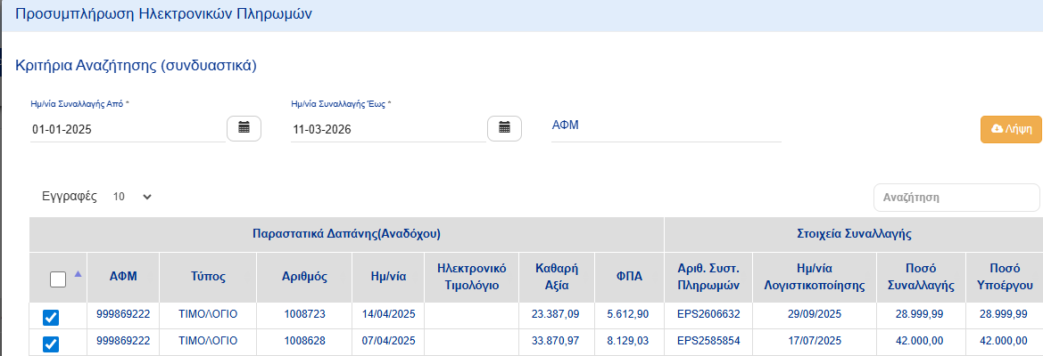
Δημιουργία Δελτίου Δήλωσης Δαπάνης – Β. Δηλωθείσες Δαπάνες Βάσει Παραστατικών
1
2
Με το πάτημα της λήψης (1) εμφανίζονται όλα τα παραστατικά Δαπάνης (Αναδόχου) και Πληρωμής (Δικαιούχου), όπως έχουν ήδη συσχετιστεί στο e-ΠΔΕ.
Επιλέγονται μόνο εκείνα (2) που αφορούν την προς δήλωση δαπάνη.

Slide 40
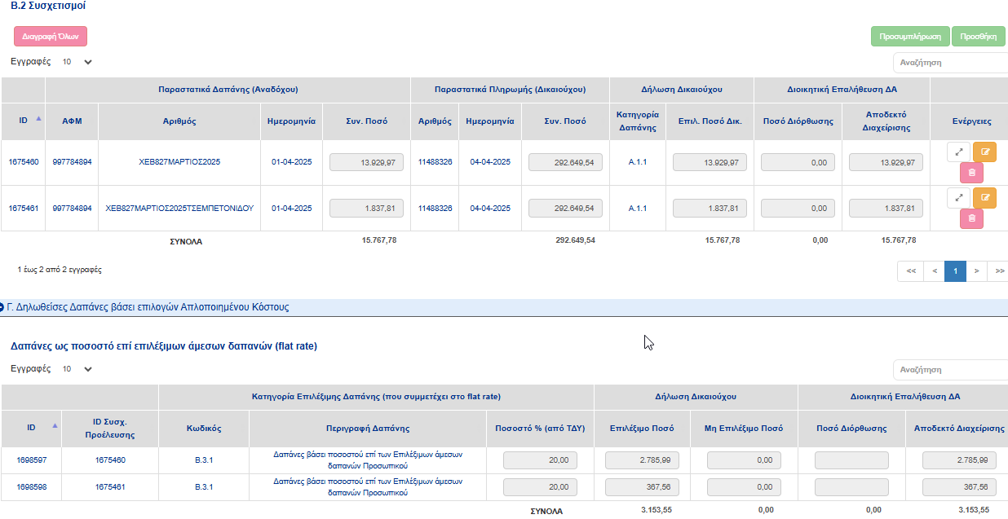
Δημιουργία Δελτίου Δήλωσης Δαπάνης –
Γ. Δηλωθείσες Δαπάνες βάσει επιλογών Απλοποιημένου Κόστους
Εφόσον η πράξη έχει εγκριθεί με απλοποιημένο κόστος βάσει παραστατικών άμεσων δαπανών υπολογίζεται αυτόματα από το ΟΠΣ το αντίστοιχο ποσό έμμεσων δαπανών → ο πίνακας Γ δεν συμπληρώνεται.

Slide 41
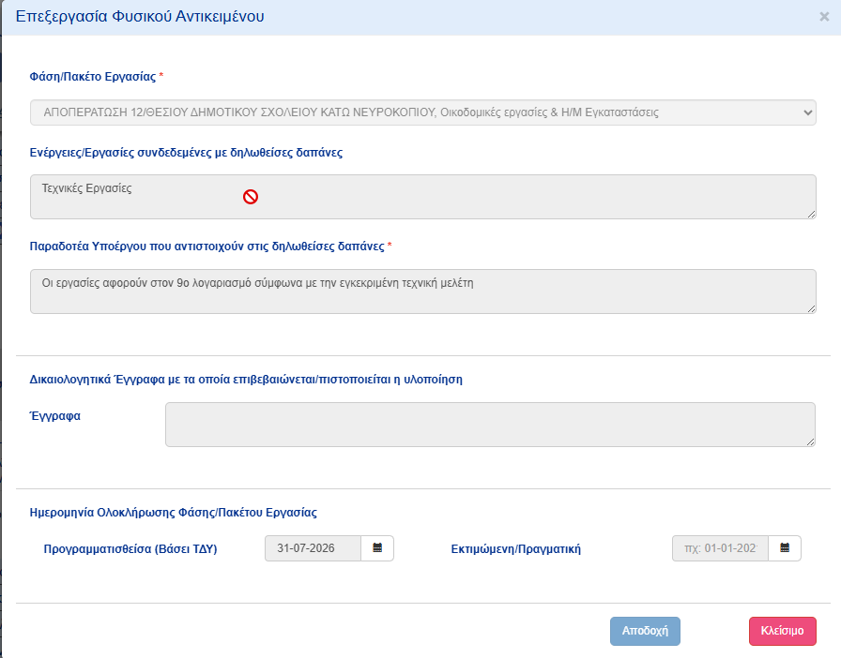
Δημιουργία Δελτίου Δήλωσης Δαπάνης – Δ. Υλοποιηθέν Φυσικό Αντικείμενο
Επιλέγεται η Φάση/Πακέτο Εργασίας όπως έχει καταχωριστεί στο Τεχνικό Δελτίο του Υποέργου στο οποίο αφορά η δαπάνη.
1
Συμπληρώνεται από το δικαιούχο κείμενο που τεκμηριώνει την υλοποίηση της Φάσης/Πακέτου Εργασίας. Σε περίπτωση τεχνικού έργου συμπληρώνουμε «Τεχνικές Εργασίες» όπως στο παράδειγμα.
2
Συμπληρώνεται από το δικαιούχο κείμενο που τεκμηριώνει τα παραδοτέα που αντιστοιχούν στις δηλωθείσες δαπάνες. Σε περίπτωση τεχνικού έργου συμπληρώνουμε «Οι εργασίες αφορούν στον 9^{ο} λογαριασμό σύμφωνα με την εγκεκριμένη μελέτη» όπως στο παράδειγμα.
3

Slide 42

Δημιουργία Δελτίου Δήλωσης Δαπάνης – Ε. Προβλήματα και Εμπλοκές
Σε περίπτωση προβλημάτων γίνεται καταχώρισή τους από το δικαιούχο με την επιλογή «Προσθήκη»

Slide 43

Δημιουργία Δελτίου Δήλωσης Δαπάνης – Συνημμένα
1
Με την επιλογή (1) «Προσθήκη» δίνεται η δυνατότητα επισύναψης των στοιχείων τεκμηρίωσης της δαπάνης, όπως αναλυτικά αναφέρονται στην Καρτέλα Α. Γενικά στοιχεία «Απαιτούμενα δικαιολογητικά για την υποβολή του ΔΔΔ ».
Η επισύναψη των εγγράφων γίνεται σε μορφή .ZIP για το σύνολο των εγγράφων ή μεμονωμένα επιλέγοντας την κατηγορία εγγράφου.
Η επισύναψη γίνεται ακριβώς με τον ίδιο τρόπο, όπως εξηγήσαμε πριν, στη διαδικασία υποβολής αιτήματος ανάληψης νομικής δέσμευσης.

Slide 44

Υποβολή Δελτίου Δήλωσης Δαπάνης στο ΟΠΣ
Όταν έχει ολοκληρωθεί η συμπλήρωση του δελτίου και έχουν επισυναφθεί όλα τα αρχεία τεκμηρίωσης, γίνεται επικύρωση του δελτίου και εφόσον δεν υπάρχουν ευρήματα, ο δικαιούχος επιστρέφει στην οθόνη που βλέπετε, επιλέγει «Υποβολή», μεταφέρεται εκ νέου στο περιβάλλον του δελτίου και επιλέγει ξανά υποβολή. Το δελτίο υποβάλλεται οριστικά στην Διαχειριστική Αρχή για έλεγχο.

Slide 45

Λειτουργία «Επικοινωνία» για υποβολή Συμπληρωματικών Στοιχείων μέσω ΟΠΣ
Με την επιλογή «Επικοινωνία» δίνεται η δυνατότητα για υποβολή συμπληρωματικών στοιχείων που έχουν ζητηθεί.

Slide 46

Λειτουργία «Επικοινωνία» για υποβολή Συμπληρωματικών Στοιχείων μέσω ΟΠΣ
Όταν επιλέγεται η υποβολή αρχείων μέσω «Επικοινωνίας», εμφανίζεται το παραπάνω κείμενο. Η διαδικασία τηρεί χρονοσήμανση προκειμένου να επιβεβαιωθούν οι προβλεπόμενοι χρόνοι από το ΣΔΕ.
Πατώντας «Αποδοχή» εμφανίζεται το παράθυρο στο οποίο συμπληρώνουμε κείμενο και επισυνάπτουμε τα αρχεία που θέλουμε να στείλουμε στη Διαχειριστική Αρχή.

Slide 47


Επικοινωνία για υποβολή Συμπληρωματικών Στοιχείων
5
Ο δικαιούχος συμπληρώνει το θέμα της επικοινωνίας (1), κείμενο (2) στο οποίο αναλύει την ανάγκη της επικοινωνίας, επιλέγει το (3) «Προσθήκη» και επισυνάπτει το έγγραφο που πρέπει, στο αναδυόμενο παράθυρο (4). Αμέσως μετά επιλέγεται το (5) «Αποστολή» και ολοκληρώνεται η διαδικασία της «Επικοινωνίας».
1
2
3
4

Slide 48
ΕΥΧΑΡΙΣΤΩ ΓΙΑ ΤΗΝ ΠΡΟΣΟΧΗ ΣΑΣ

